Slide 1
หน่วยที่ 7 กระบวนการทำงานของคอมพิวเตอร์

Slide 2
7.1 การทำงานขั้นพื้นฐานของคอมพิวเตอร์
คอมพิวเตอร์สร้างขึ้นเพื่อใช้ในการแก้ปัญหาต่าง ๆ ทั้งในรูปแบบที่ง่ายและซับซ้อนโดยวิธีทางคณิตศาสตร์ ซึ่งปฏิบัติตามขั้นตอนของโปรแกรมที่ตั้งไว้สำหรับการทำงานของคอมพิวเตอร์จะมีขึ้นตอนการทำงานพื้นฐาน 4 ขั้นตอน ดังต่อไปนี้

Slide 3

ขั้นที่ 1 รับข้อมูล (Input)
เป็นการนำข้อมูลหรือคำสั่งเข้าสู่เครื่องคอมพิวเตอร์ โดยผ่านอุปกรณ์รับข้อมูลต่าง ๆ เช่น การพิมพ์ข้อความเข้าสู่เครื่องคอมพิวเตอร์โดยใช้แป้นพิมพ์ การบันทึกเสียงโดยผ่านไมโครโฟน การสแกนภาพด้วยเครื่องสแกนเนอร์ เป็นต้น

Slide 4
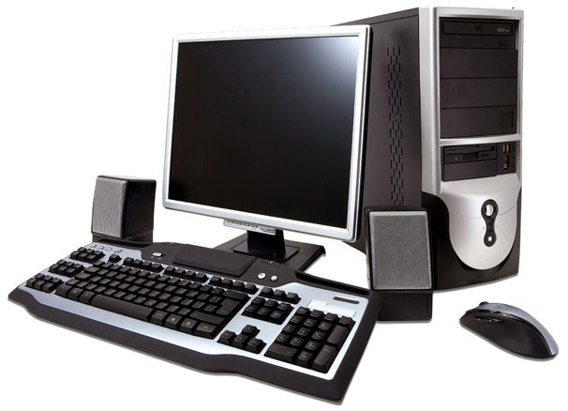
ขั้นที่ 2 ประมวลผลข้อมูล (Process)
เป็นการนำข้อมูลมาประมวลผลตามชุดคำสั่งหรือโปรแกรมที่กำหนดไว้เพื่อให้ได้ผลลัพธ์หรือสารสนเทศตามที่ต้องการ เช่น การนำข้อมูลที่รับเข้ามาหาผลรวม ค่าเฉลี่ย เป็นต้น ซึ่งอุปกรณ์สำหรับประมวลที่สำคัญ คือ หน่วยประมวลผลกลางหรือซีพียู

Slide 5

ขั้นที่ 3 แสดงผลข้อมูล (Output)
เป็นการนำผลลัพธ์ที่ได้จากการประมวลผลมาแสดงผลลัพธ์ในรูปแบบที่มนุษย์เข้าใจ คือ อยู่ในรูปแบบของข้อความ ตัวอักษร ตัวเลข สัญลักษณ์ เสียง โดยผ่านอุปกรณ์แสดงผลต่าง ๆ เช่น จอภาพ เครื่องพิมพ์ ลำโพง เป็นต้น

Slide 6
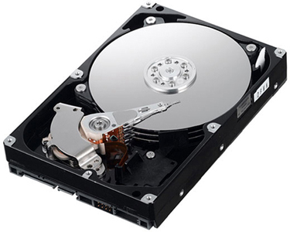
ขั้นที่ 4 จัดเก็บข้อมูล (Storage)
เป็นการจัดเก็บข้อมูลชั่วคราวในขณะที่มีการประมวลผลลงในแรม รวมถึงจัดเก็บข้อมูลที่ผ่านการประมวลผลลงในอุปกรณ์เก็บข้อมูล เช่น ฮาร์ดดิสก์ (Hard disk), แฟลชไดร์ฟ (Flash Drive) เป็นต้น

Slide 7
จากขั้นตอนการทำงานพื้นฐานของคอมพิวเตอร์ทั้ง 4 ขั้นตอน จะมีการทำงานประสานกัน
ปัจจุบันอุปกรณ์ที่มีการทำงานพื้นฐานทั้ง 4 ขั้นตอน ตัวอย่างเช่น การทำงานของเครื่องรับเงินอัตโนมัติ (Automatic Teller Machine : ATM ) ซึ่ง เนื่องจากมีการทำงาน 4 ขั้นตอน คือ การรับข้อมูลเข้าโดยผู้ใช้ใส่บัตรเอทีเอ็มและป้อนข้อมูลรหัสเอทีเอ็ม จากนั้นผู้ใช้เลือกคำสั่งถอนเงินจะถูกส่งไปประมวลผล คือ การอ่านยอดเงินในบัญชีและการหักเงินที่ถอนในบัญชีธนาคาร จากนั้นเครื่องเอทีเอ็มจะแสดงยอดเงินคงเหลือในบัญชีให้ผู้ใช้ทราบ และสุดท้ายเก็บข้อมูลการถอนและยอดเงินคงเหลือไว้ในบัญชีธนาคาร

Slide 8
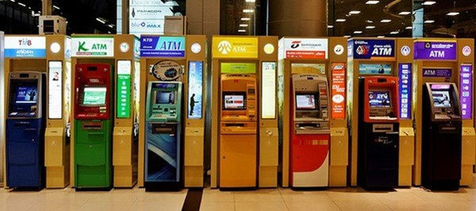
ขั้นตอนการทำงานพื้นฐานของตู้เอทีเอ็ม
1. การรับข้อมูลเข้า
2. การประมวลผล
3. การแสดงผล
4. การเก็บข้อมูล

Slide 9
7.2 การนำเข้าและแปลงข้อมูลเข้าสู่คอมพิวเตอร์
การทำงานของคอมพิวเตอร์จะเริ่มจากผู้ใช้ป้อนข้อมูลผ่านทางอุปกรณ์ของหน่วยรับเข้า (Input Device) เช่น คีย์บอร์ด เมาส์ สแกนเนอร์ ข้อมูลจะถูกเปลี่ยนให้เป็นสัญญาณดิจิตอล ซึ่งประกอบด้วยโลจิก 0 และ 1 ในรูปของเลขฐาน 2 แล้วส่งต่อไปยังหน่วยประมวลผลกลาง
เพื่อให้เข้าใจวิธีการทำงานของคอมพิวเตอร์ให้ชัดเจนมากขึ้น สามารถอธิบายกระบวนการนำเข้าและแปลงข้อมูลเข้าสู่คอมพิวเตอร์เป็นขั้นตอนดังต่อไปนี้

Slide 10
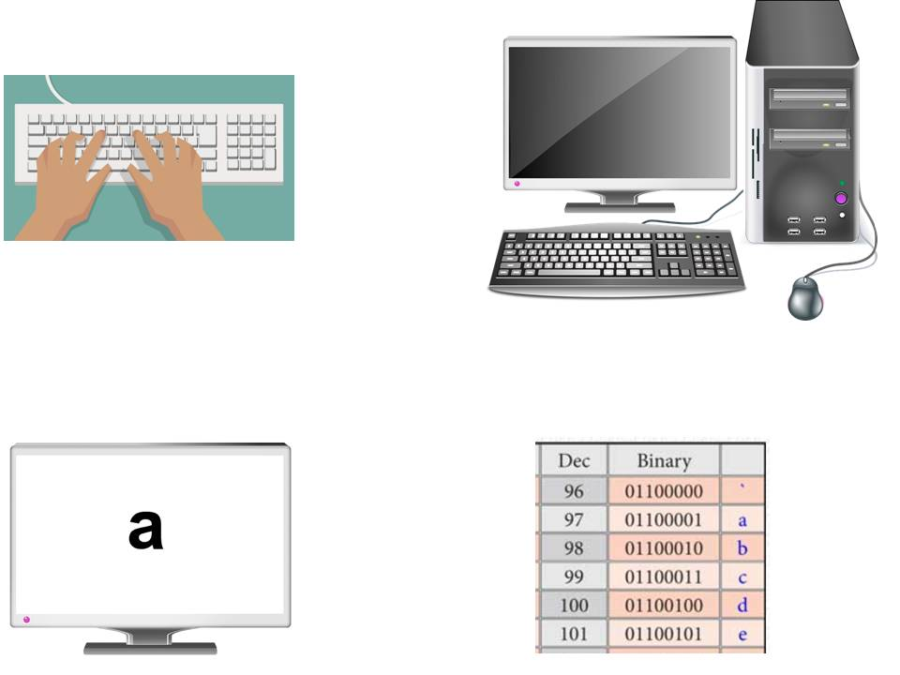



ขั้นตอนที่ 2
สัญญาณไฟฟ้าตัวอักษร “a” ส่งเข้าระบบการทำงานของคอมพิวเตอร์
ขั้นตอนที่ 1
กดปุ่ม a เพื่อป้อนตัวอักษร “a”
ขั้นตอนที่ 4
แปลงรหัสแอสกีกลับเป็นตัวอักษร “a”
แสดงผลบนจอแสดผล
ขั้นตอนที่ 3
แปลงสัญญาณไฟฟ้าอักษร “a” ให้อยู่ในรูปแบบรหัสแอสกี (a = 01100001)

Slide 11
ขั้นตอนที่ 1 ผู้ใช้งานป้อนข้อมูลตัวอักษร หรือตัวเลขเข้าไปในระบบคอมพิวเตอร์ ด้วยการกดปุ่มบนคีย์บอร์ด ในที่นี้จะยกตัวอย่างการกดปุ่ม “a”
ขั้นตอนที่ 2 สัญญาณไฟฟ้าของตัวอักษร “a” จะถูกส่งจากคีย์บอร์ดต่อไปยังระบบการทำงานของเครื่องคอมพิวเตอร์
ขั้นตอนที่ 3 สัญญาณที่ส่งต่อเข้ามาของตัวอักษร “a” จะถูกแปลงให้อยู่ในรูปแบบของรหัสแอสกี (ASCII) และเก็บไว้ในหน่วยความจำเพื่อประมวลผลต่อไป
ขั้นตอนที่ 4 เมื่อประมวลผลเรียบร้อยแล้ว รหัสแอสกีของตัวอักษร “a” จะถูกแปลงกลับให้อยู่ในรูปแบบของภาพ และแสดงผลบนอุปกรณ์แสดงผล เช่นจอภาพ

Slide 12
7.3 การเริ่มต้นทำงานของคอมพิวเตอร์ (Boot Up)
เครื่องคอมพิวเตอร์นั้น ก่อนจะทำงานได้จะต้องนำเอาระบบปฏิบัติการเข้าไปเก็บไว้ยังหน่วยความจำหลักของเครื่องเสียก่อน ซึ่งกระบวนการนี้เรียกว่า การบู๊ตเครื่อง (Boot) ซึ่งการบู๊ตเครื่องคอมพิวเตอร์มีวิธีการต่าง ๆ และมีกระบวนการเริ่มต้นทำงานของคอมพิวเตอร์ (Boot Up)ดังต่อไปนี้

Slide 13
7.3.1 ประเภทของการบู๊ตเครื่องคอมพิวเตอร์
การบู๊ตเครื่องคอมพิวเตอร์ จะเริ่มทำงานทันทีตั้งแต่เปิดสวิทซ์เปิดเครื่อง โดยการบู๊ตเครื่องคอมพิวเตอร์สามารถแบ่งออกเป็น 2 ลักษณะคือ
7.3.1.1 โคลด์บู๊ต (Cold Boot)
โคลด์บู๊ต (Cold Boot) เป็นการบู๊ตเครื่องที่อาศัยการทำงานของฮาร์ดแวร์ โดยการกดปุ่มเปิดเครื่อง (Power On) แล้วเข้าสู่กระบวนการทำงานโดยทันที ปุ่มเปิดเครื่องนี้จะอยู่บนตัวเคสของคอมพิวเตอร์ ทำหน้าที่ปิดเปิดการทำงานโดยรวมของคอมพิวเตอร์ทั้งหมดเหมือนกับสวิตช์ของอุปกรณ์ไฟฟ้าทั่วไป

Slide 14
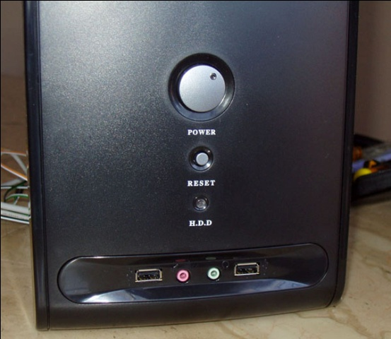
7.3.1.2 วอร์มบู๊ต (Warm Boot)
วอร์มบู๊ต (Warm Boot) เป็นการบู๊ตเครื่องโดยทำให้เกิดกระบวนการบู๊ตใหม่หรือที่เรียกว่า การรีสตาร์ทเครื่อง ( Restart ) โดยมากจะใช้ในกรณีที่เครื่องคอมพิวเตอร์ไม่สามารถทำงานต่อไปได้ (เครื่องแฮงค์) ซึ่งจำเป็นต้องมีการบู๊ตเครื่องกันใหม่ สามารถทำได้ 3 วิธีคือ
1) กดปุ่มรีเซ็ต (Reset) บนตัวเครื่อง (ถ้ามี)

Slide 15
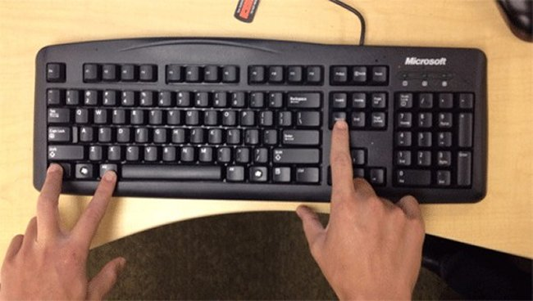
2) กดปุ่มคอนโทรล(Control) ,ปุ่มอัลเทอร์เนท (Alternate) และปุ่มดีลีท (Delete) บนแป้นพิมพ์ (Ctrl + Alt + Delete) พร้อมกัน แล้วเลือกคำสั่งรีสตาร์ท (Restart) จากระบบปฏิบัติการ

Slide 16
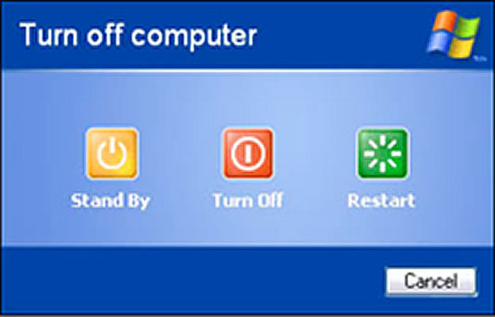
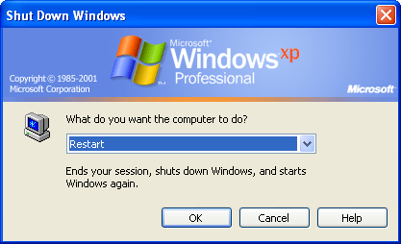
3) สั่งรีสตาร์ทเครื่องจากเมนูบนระบบปฏิบัติการ

Slide 17
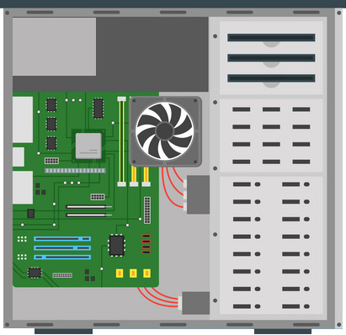
7.3.2 การเริ่มต้นทำงานของคอมพิวเตอร์ (Boot Up)
การเริ่มต้นทำงานของคอมพิวเตอร์จะเริ่มทำงานทันทีนับตั้งแต่เปิดสวิตช์เครื่องคอมพิวเตอร์ ซึ่งมีขั้นตอนดังต่อไปนี้

Slide 18
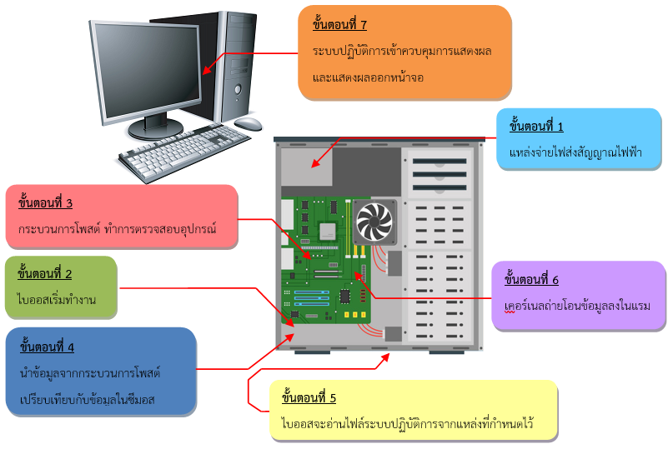
ขั้นตอนกระบวนการบู๊ตเครื่องคอมพิวเตอร์

Slide 19
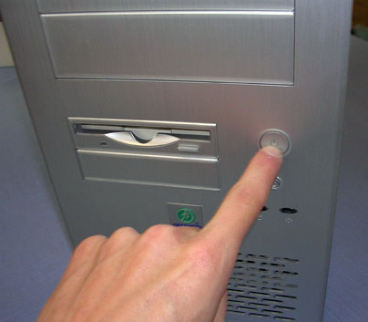
1) เมื่อกดปุ่มสวิตช์เปิดเครื่องคอมพิวเตอร์ (Power Button) แหล่งจ่ายไฟ (Power Supply) จะเริ่มจ่ายกระแสไฟฟ้าเข้าสู่วงจรการทำงานทุกส่วนของคอมพิวเตอร์ โดยจะมีสัญญาณส่งไปบอกให้ซีพียูเริ่มทำงาน เรียกว่าสัญญาณ Power Good (ประมาณ 5 โวลต์)

Slide 20
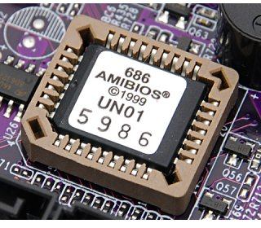
2) เมื่อซีพียูเริ่มทำงาน ซีพียูจะสั่งให้ไบออสทำงานทันที ซีพียูจะพยายามเข้าถึงข้อมูลที่อยู่ในไบออสเพื่อเริ่มทำงานตามชุดคำสั่งที่เก็บไวในไบออสโดยทันที

Slide 21
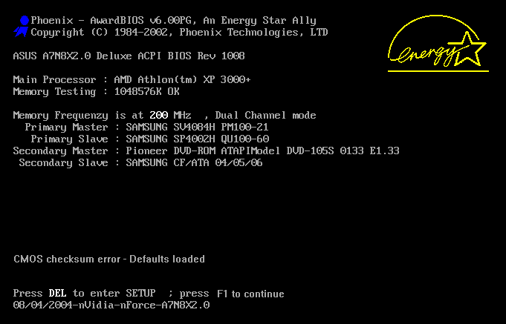
3) เริ่มทำงานตามกระบวนการทดสอบแรกเริ่มที่เรียกว่าโพสต์ (POST ย่อมาจาก Power On Self Test) ซึ่งโดยปกติแล้วในช่วงนี้ เครื่องคอมพิวเตอร์จะแสดงรายละเอียด เกี่ยวกับ รุ่นและความเร็วของซีพียู ขนาดของหน่วยความจำ ขนาดของฮาร์ดดิสก์ ที่หน้าจอคอมพิวเตอร์ โดยขั้นตอนนี้เป็นโปรแกรมส่วนหนึ่งในไบออสซึ่งทำหน้าที่ตรวจสอบความพร้อมของอุปกรณ์ที่ติดตั้งอยู่ในเครื่อง

Slide 22
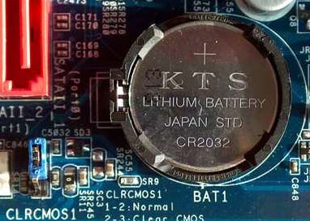
4) ผลลัพธ์จากกระบวนการโพสต์จะถูกนำไปเปรียบเทียบกับข้อมูลที่อยู่ในซีมอสข้อมูลของอุปกรณ์ต่าง ๆ ที่ติดตั้งแล้วในเครื่องหรือที่ทำการกำหนดค่า (Configuration) จะถูกเก็บอยู่ในหน่วยความจำที่เรียกว่าซีมอส (CMOS) ซึ่งย่อมาจาก Complementary Metal Oxide Semiconductor ) ซึ่งใช้กระแสไฟฟ้าปริมาณเล็กน้อยในการหล่อเลี้ยง โดยใช้แบตเตอร์รี่ตัวเล็ก ๆ บนเมนบอร์ด เพื่อให้เครื่องสามารถจำค่าต่าง ๆ ไว้ได้ ผลลัพธ์จากกระบวนการโพสต์ (POST) นี้ จะถูกนำมาตรวจสอบกับข้อมูลในซีมอส ถ้าถูกต้องตรงกันก็ทำงานต่อได้ ไม่เช่นนั้นต้องแจ้งผู้ใช้ให้แก้ไขข้อมูลก่อน

Slide 23
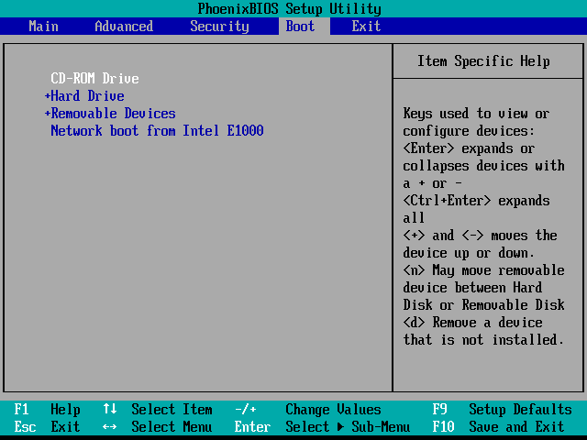
5) ไบออสจะอ่านโปรแกรมสำหรับบู๊ตจากสื่อบันทึกข้อมูลต่าง ๆ ที่ได้ตั้งค่าเอาไว้ในซีมอสตามลำดับการบู๊ตที่กำหนดไว้ เช่นจากฟล็อปปี้ดิสก์ ฮาร์ดดิสก์ หรือซีดีรอม โดยไบออสจะเข้าไปอ่านโปรแกรมสำหรับการบู๊ตระบบปฏิบัติการจากเซกเตอร์แรกของฮาร์ดดิสก์ ฟล็อปปี้ดิสก์ หรือซีดีรอม โดยที่ไบออสจะมีความสามารถในการติดต่อกับอุปกรณ์เหล่านั้นได้

Slide 24
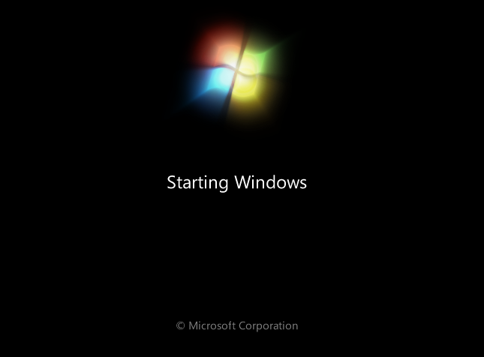
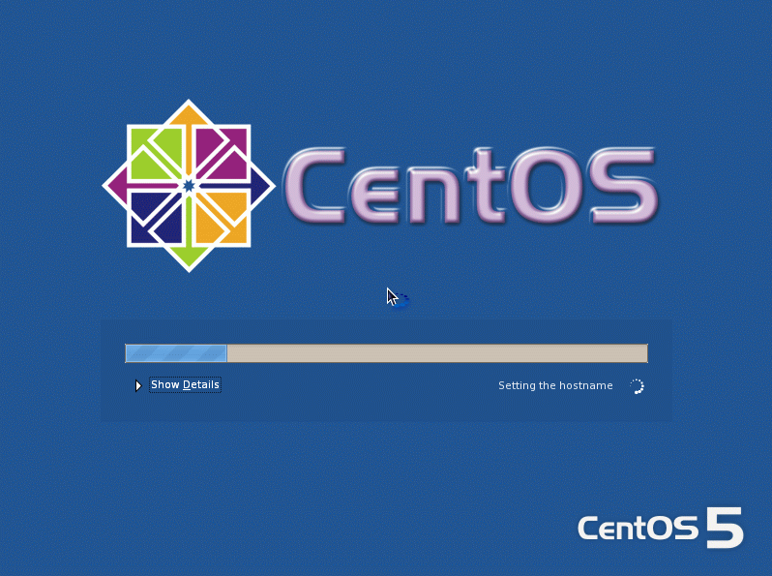
6) โปรแกรมระบบปฏิบัติการจะมีส่วนสำคัญที่เรียกว่าเคอร์เนล ( Kernel ) จะถูกโอนถ่ายข้อมูลลงในหน่วยความจำแรมของคอมพิวเตอร์

Slide 25
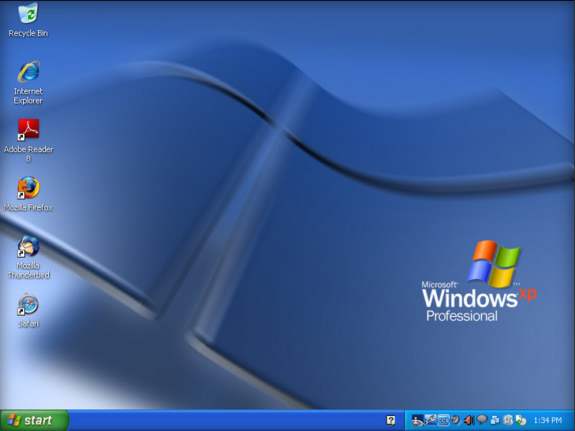
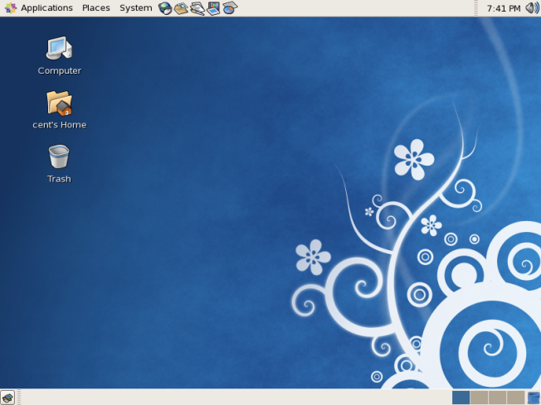
7) ระบบปฏิบัติการในหน่วยความจำแรมจะเข้าควบคุมเครื่องคอมพิวเตอร์ในส่วนต่าง ๆ เคอร์เนลที่ถูกถ่ายโอนลงหน่วยความจำแรมนั้นจะเข้าควบคุมการทำงานของคอมพิวเตอร์โดยรวมและกำหนดค่าเริ่มต้นพื้นฐานต่าง ๆ ที่ได้กำหนดไว้ พร้อมทั้งแสดงผลออกมาที่หน้าจอของผู้ใช้เพื่อรอรับคำสั่งต่าง ๆ ต่อไป

